Slide 1
SOFTWARE LIBRE
Brayan hernandez
5to bachiller

Slide 2
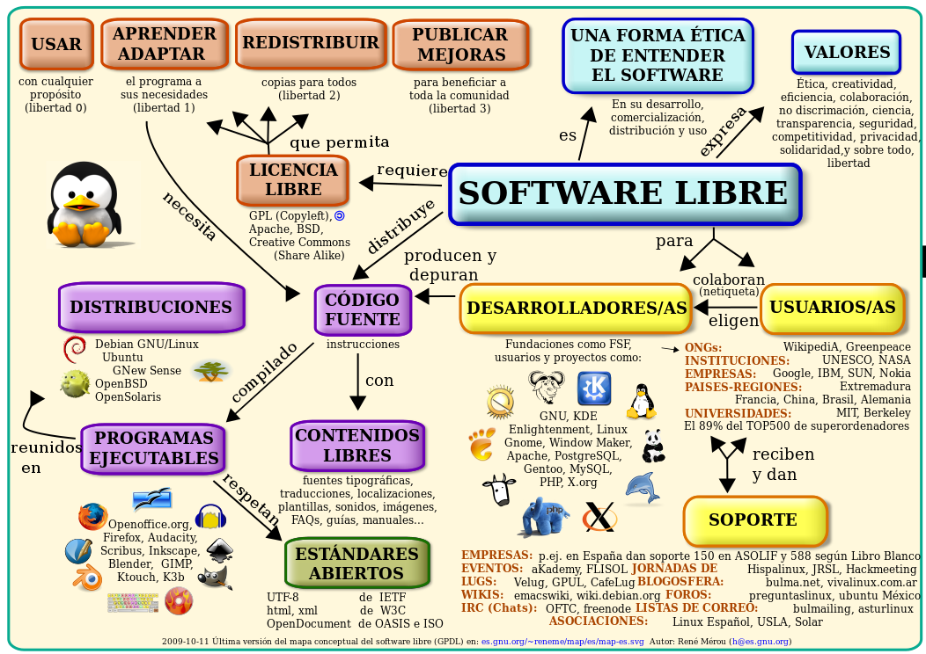
SOFTWARE LIBRE
Un programa informático es software libre si otorga a los usuarios de manera adecuada las denominadas cuatro libertades (libertad de usar, estudiar, distribuir y mejorar). De lo contrario no se trata de software libre. Existen diversos esquemas de distribución que no son libres, y si bien podemos distinguirlos sobre la base de cuánto les falta para llegar a ser libres, su uso bien puede ser considerado contrario a la ética en todos los casos por igual.2​

Slide 3
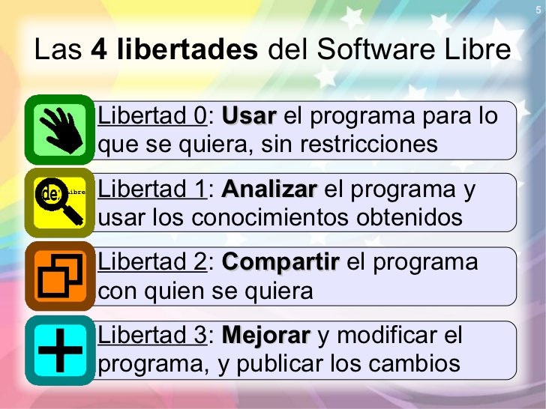
Libertades del software
usar
ESTUDIAR
DISTRIBUIR
MEJORAR

Slide 4

Formatos libres
TIPOS DE LICENCIAS

